Slide 1
Дом
и его части
Подготовила: Учитель-логопед
Лузянина О.Л. ГБДОУ д/с №26
Пушкинского района СПб.

Slide 2
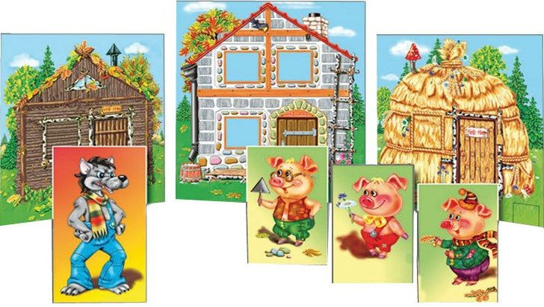
Назовите сказку
Из чего поросята
Построили дома?

Slide 3
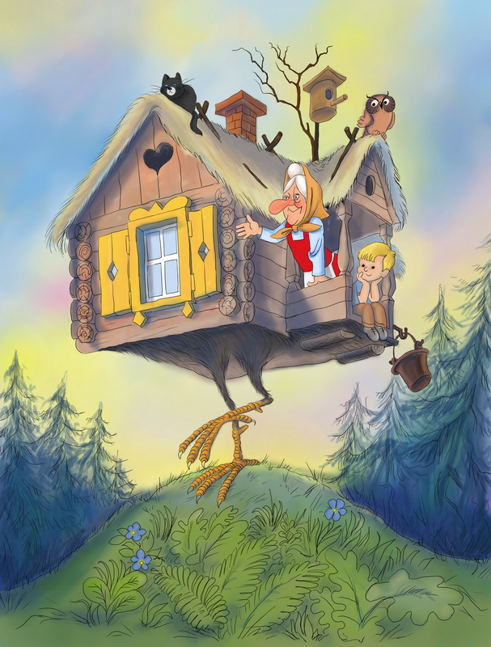
Как называется дом Бабы-Яги?

Slide 4
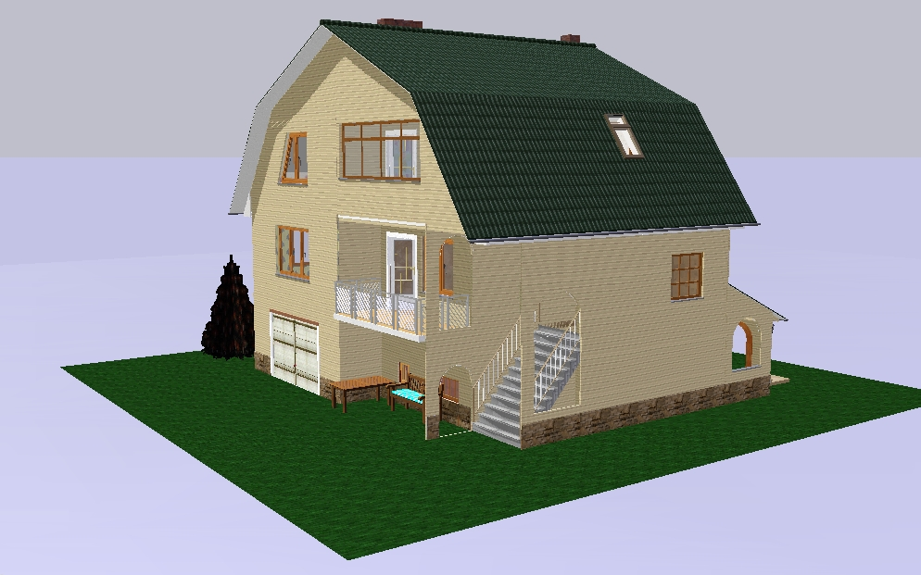
Назовите части дома

Slide 5
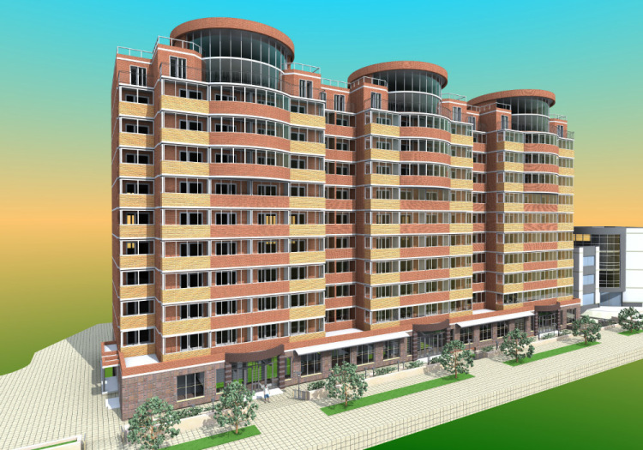
Дом построен
из кирпича …
Кирпичный дом
многоэтажный

Slide 6
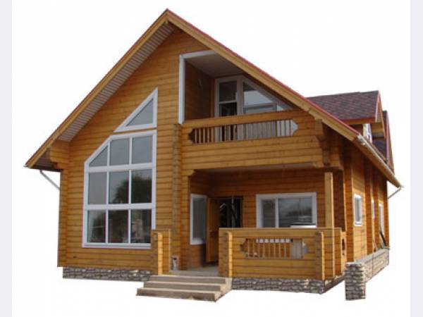
Дом построен
из дерева …
Из брёвен -
Деревянный дом
(бревенчатый)
Какой это дом?

Slide 7
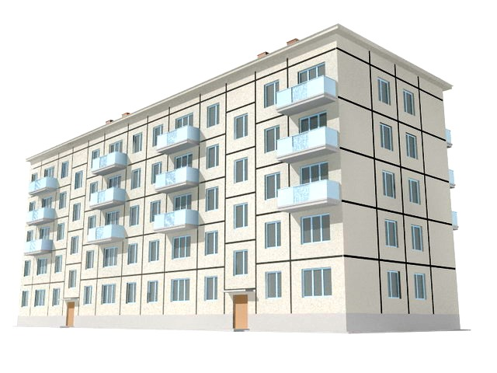
Панельный дом
Дом построен
из панелей …
Какой это дом?

Slide 8
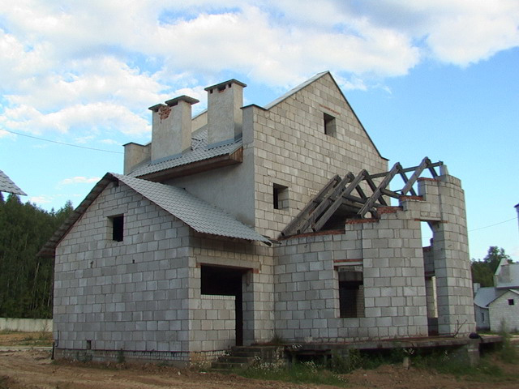
Дом построен
из блоков …
Блочный дом
Какой это дом?

Slide 9
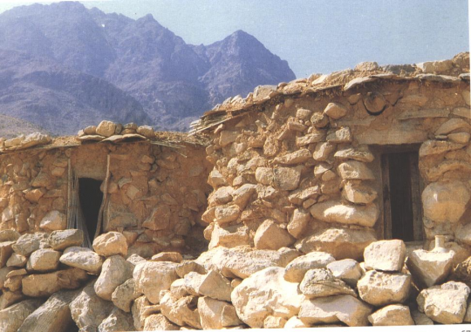
Дом построен
из камня …
Каменный дом
Какой это дом?

Slide 10
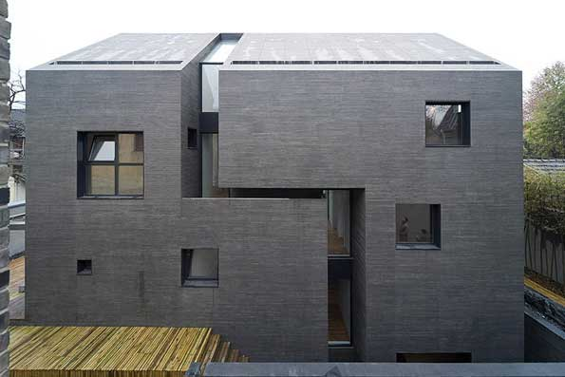
Дом построен
из бетона …
Бетонный дом
Какой это дом?

Slide 11
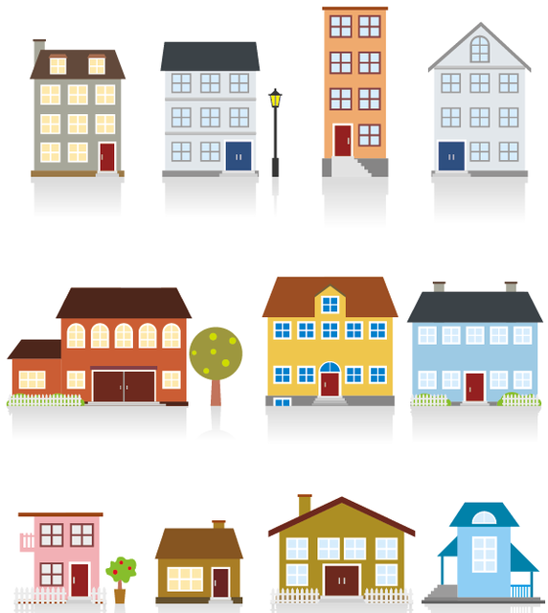
Посчитай в домах этажи
Как назовём дома?

